Slide 1


Slide 2


Slide 3

01
02
Promover um Ministério Jovem relevante, integrando os jovens na vida da igreja e em ações missionárias impactantes. Criar espaços intergeracionais de acolhimento onde se sintam valorizados, fortalecendo seu senso de pertencimento e compromisso espiritual na igreja local.
Capacitar líderes jovens para um ministério eficaz com treinamentos e materiais específicos, desenvolvendo um cronograma estratégico. Prepará-los para liderar com excelência, engajando a juventude na missão adventista por meio de programas de discipulado e ações intencionais que impactem a comunidade.
OBJETIVOS

Slide 4

QUAL O MODELO DE MINISTÉRIO JOVEM SUA IGREJA TEM PRATICADO?

Slide 5
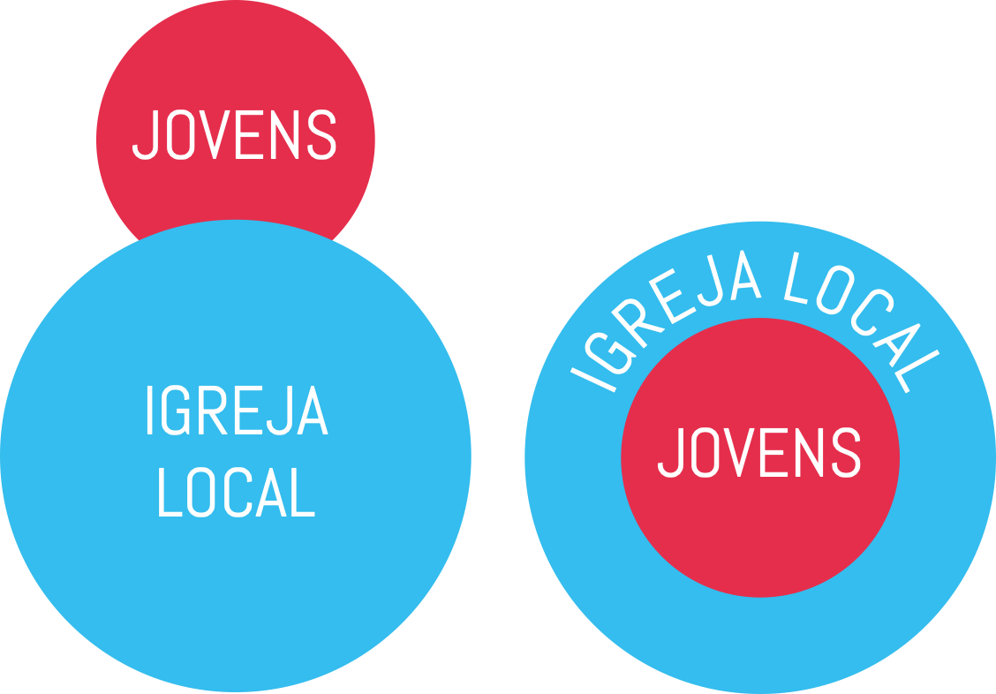

Slide 6

O ministério jovem não se trata de grandes eventos, mas de caminhar com os jovens em sua jornada de fé.
]]
FRITZ, Everett. The Art of Forming Young Disciples: Why Youth Ministries Aren't Working and What to Do About It. Manchester: Sophia Institute Press, 2018.

Slide 7
COMO A IGREJA LOCAL PODE AJUDAR OS JOVENS?

Slide 8
Participação na construção do plano de ação da igreja local;
Engajamento em atividades e programas da igreja;
Equipar e treinar para o serviço;
Apoio contínuo e envolvimento pessoal;
Cordialidade e acolhimento sincero;
Prover oportunidades de sociabilização saudável.

Slide 9
Envolver jovens nas decisões da igreja ajuda a criar um senso de pertencimento e responsabilidade.
]]
POWELL, Kara; MULDER, Jake; GRIFFIN, Brad. Growing Young: Six Essential Strategies to Help Young People Discover and Love Your Church. Grand Rapids: Baker Books, 2016.

Slide 10
Motivação e Engajamento

Slide 11
A principal motivação das equipes deve ser o envolvimento em uma causa significativa.
Sistemas de acompanhamento, como rankings com pontuação e premiações, têm se mostrado eficazes para aumentar o comprometimento dos jovens.

Slide 12
Importância da Excelência

Slide 13
A adoção de sistemas de ranking incentiva as equipes a se manterem engajadas e a executarem as atividades propostas com excelência.
Como destaca Stephen R. Covey:
“Uma nova era clama por excelência. Para extrair o máximo da genialidade e motivação humanas, são necessários líderes com uma nova mentalidade, novas habilidades e novas ferramentas.”

Slide 14
AS BASES DO PLANO DE AÇÃO JA
MRNT: Missão, Relacionamento, Nutrição e Tempo.

Slide 15



Slide 16


Slide 17
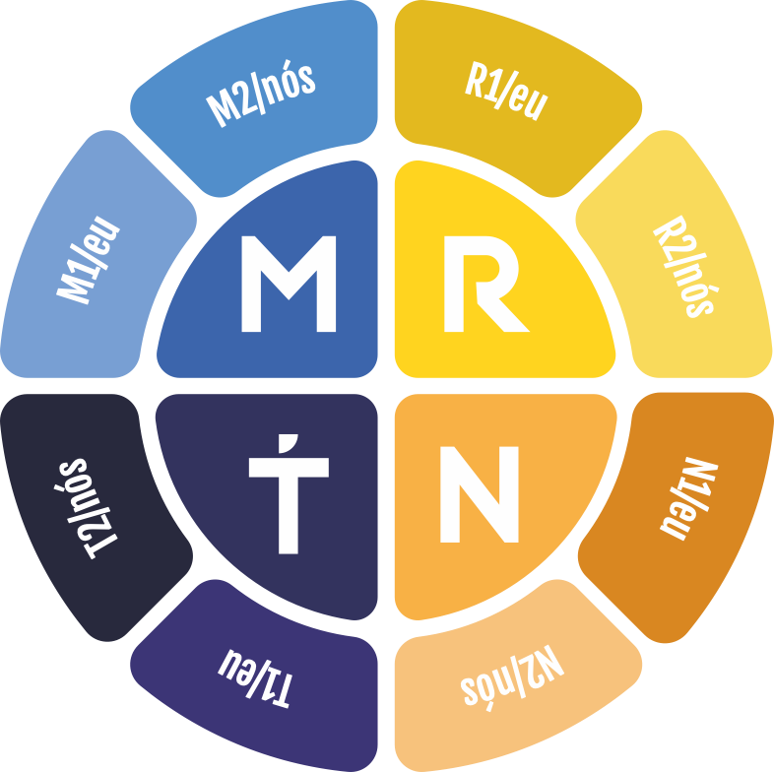

Slide 18


Slide 19
O Papel Essencial da Igreja Local

Slide 20
A igreja local é fundamental na formação espiritual e no desenvolvimento integral dos jovens.
Com ações intencionais, torna-se um espaço de crescimento, acolhimento e protagonismo.

Slide 21
Cultivando Pertencimento e Talentos

Slide 22
Projetos relevantes e equipes bem estruturadas cultivam um forte senso de pertencimento nos jovens.
Os jovens são incentivados a usar seus dons e talentos para edificar a comunidade e avançar o evangelho.

Slide 23
A Importância da Liderança Engajada

Slide 24
Líderes bem preparados são essenciais para o sucesso do ministério jovem e da integração intergeracional.
Incluir jovens em posições de liderança demonstra compromisso com as novas gerações e fortalece a conexão entre membros experientes e mais jovens.

Slide 25
Transformando Vidas e Comunidades

Slide 26
Uma igreja que investe nos jovens assegura a continuidade de sua missão e impacto além das paredes do templo.
Jovens valorizados tornam-se protagonistas da missão de Deus, prontos para transformar o mundo com amor, fé e serviço.

Slide 27
Há muitos setores onde os jovens podem encontrar oportunidade para esforço útil. Ao se organizarem em grupos para serviço cristão, sua cooperação se provará uma assistência e encorajamento.
]]
Ellen G. White, Beneficiência Social, p. 108.2

Slide 28

A igreja local é fundamental para o discipulado e desenvolvimento dos jovens, proporcionando um ambiente que promove pertencimento, liderança e um senso de propósito, preparando-os para impactar o mundo com a mensagem de amor e transformação de Cristo.

Slide 29

Liderança e Impacto na Comunidade Local
Como o Ministério Jovem pode se integrar de maneira eficaz na vida da igreja e em ações missionárias que impactem a comunidade?
Quais são as estratégias necessárias para criar espaços intergeracionais na igreja onde os jovens se sintam valorizados e comprometidos?
Que capacitação e recursos são essenciais para preparar os líderes jovens para liderar com excelência e efetividade no Ministério Jovem?
Como a igreja local pode apoiar os jovens em seu desenvolvimento espiritual e social, promovendo um ambiente acolhedor e motivador?
Quais mudanças são necessárias na estrutura e planejamento do Ministério Jovem para garantir sua relevância e eficácia na comunidade?

Slide 30


